Slide 1
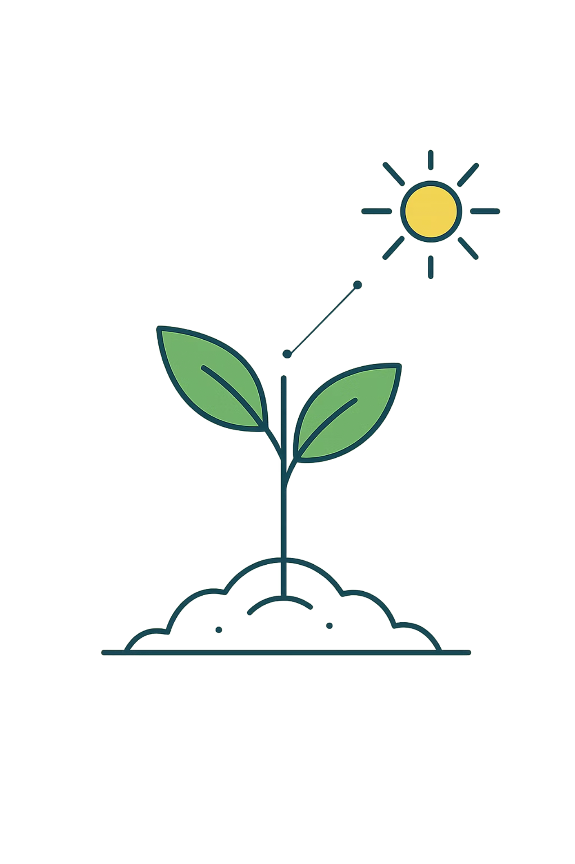
El Secreto del Crecimiento Vegetal: Una Danza de Señales y Respuestas
Los mecanismos que controlan el desarrollo de las plantas

Slide 2
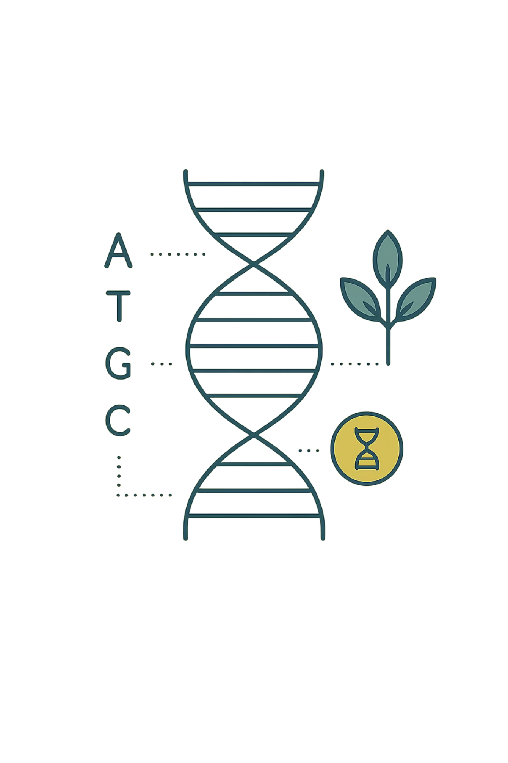
Capítulo 1: El Código Maestro
La Genética Vegetal
ADN
Genes Hox y MADS-box
Plano maestro de la arquitectura vegetal
Arquitectos de flores, hojas y frutos
Pequeños ARN
Directores de orquesta silenciosos

Slide 3
Capítulo 2: Los Mensajeros Internos
Hormonas Vegetales
Compuestos naturales que controlan cada etapa del desarrollo
1
2
3
Auxinas
Giberelinas
Citoquininas
Alargamiento celular, fototropía, raíces
Germinación, crecimiento del tallo, floración
División celular, retraso del envejecimiento
4
5
Ácido Abscísico
Etileno
Regulación en condiciones adversas, estomas
Maduración de frutos, respuesta al estrés

Slide 4
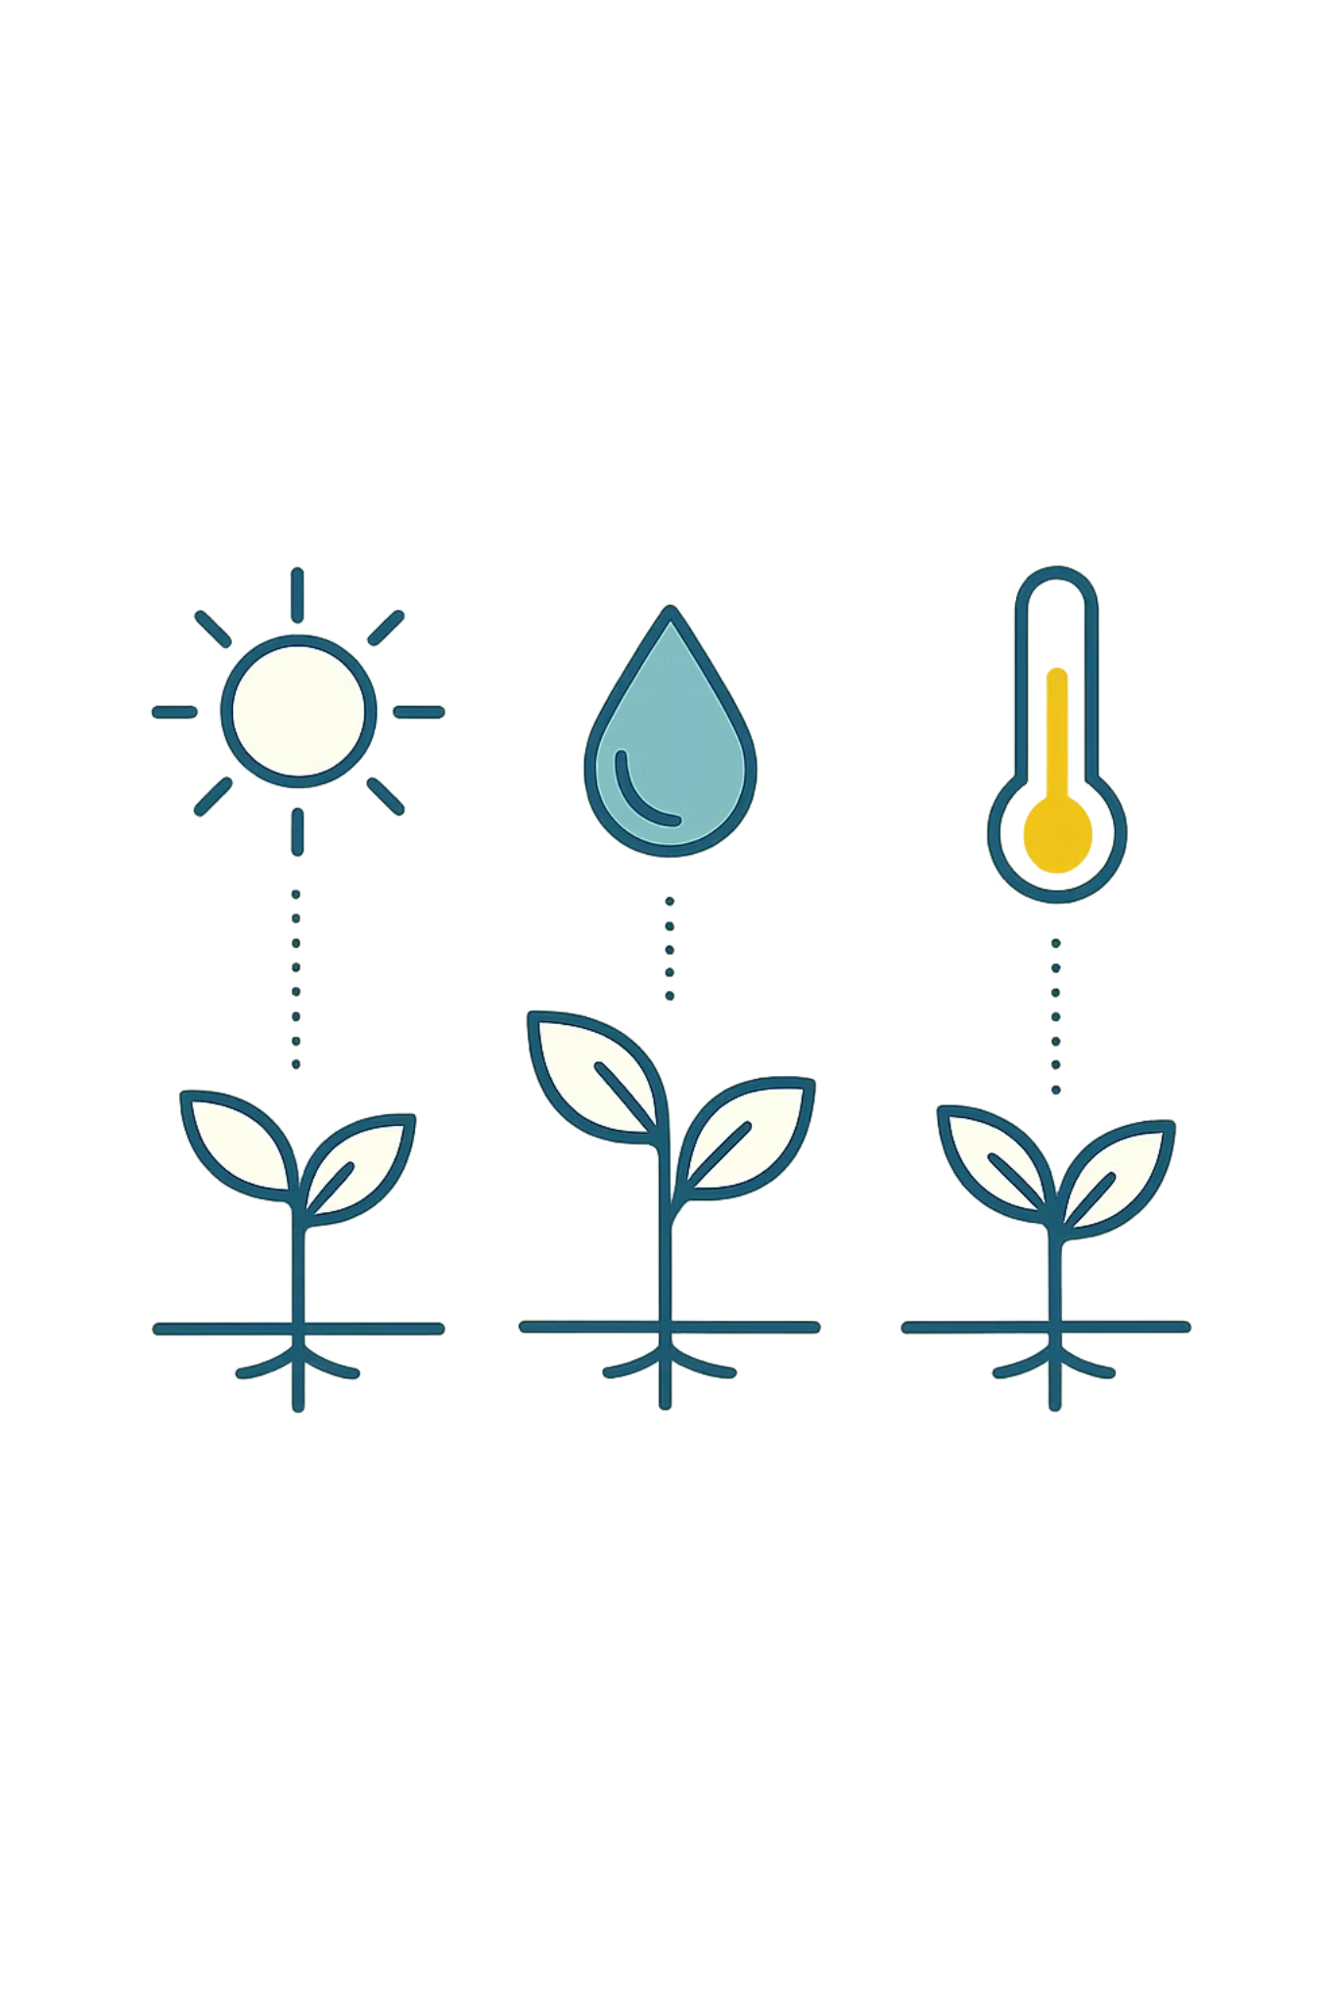

Capítulo 3: El Entorno que Moldea
Factores Ambientales
Luz
Intensidad, duración, dirección (fotomorfogénesis)
Agua y Nutrientes
Esenciales para expansión celular y tejidos
Temperatura
Velocidad de crecimiento, floración, germinación
Gravedad
Gravitropía dirige crecimiento de raíces y tallos

Slide 5
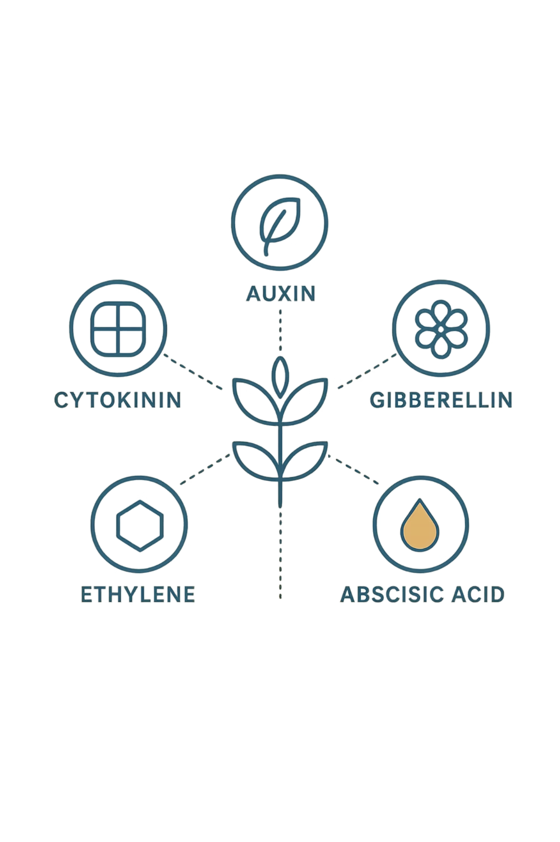



Capítulo 4: La Interacción es Clave
Sinergismo y Antagonismo
Las hormonas forman redes complejas
Sinergismo
Una hormona potencia la acción de otra
Antagonismo
Una hormona inhibe la acción de otra
Balance Cuantitativo
Concentración de una hormona afecta a otra

Slide 6
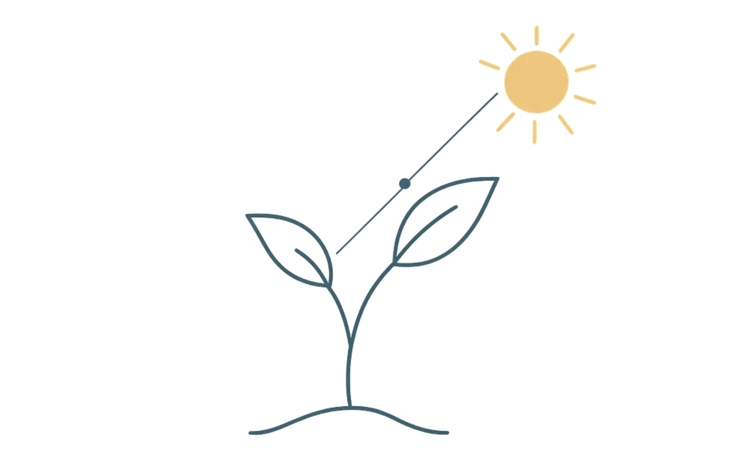
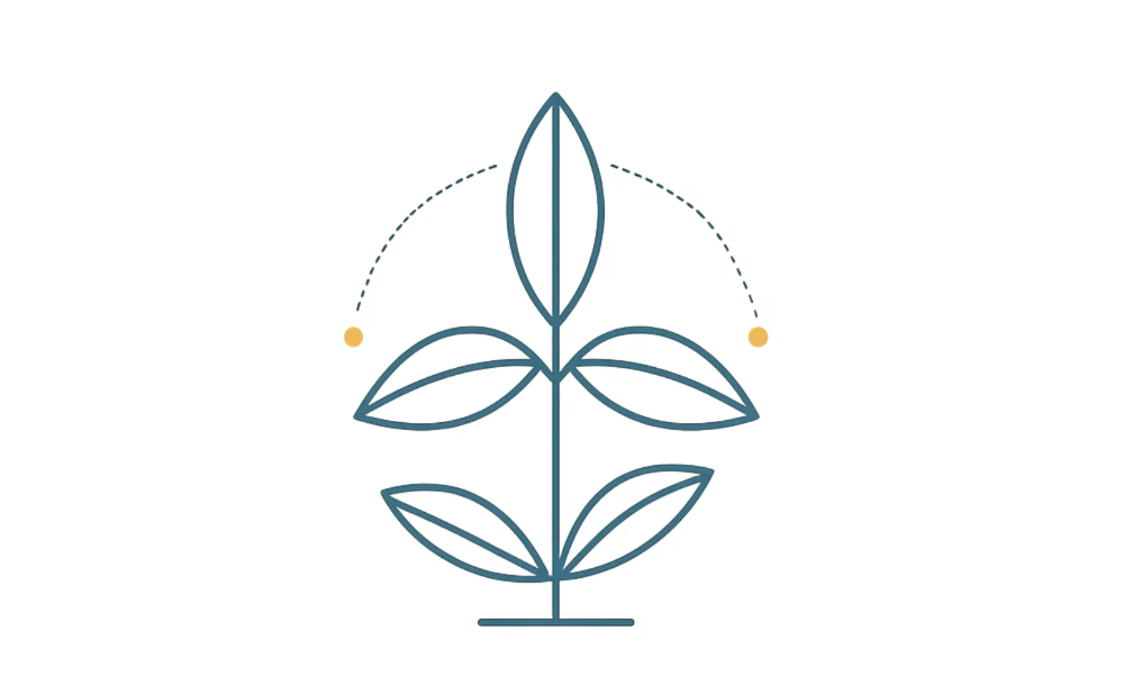
Capítulo 5: Movimientos Vegetales
Tropismos y Nastias
Tropismos
Nastias
Respuestas direccionales a estímulos externos
Respuestas no direccionales a estímulos

Slide 7
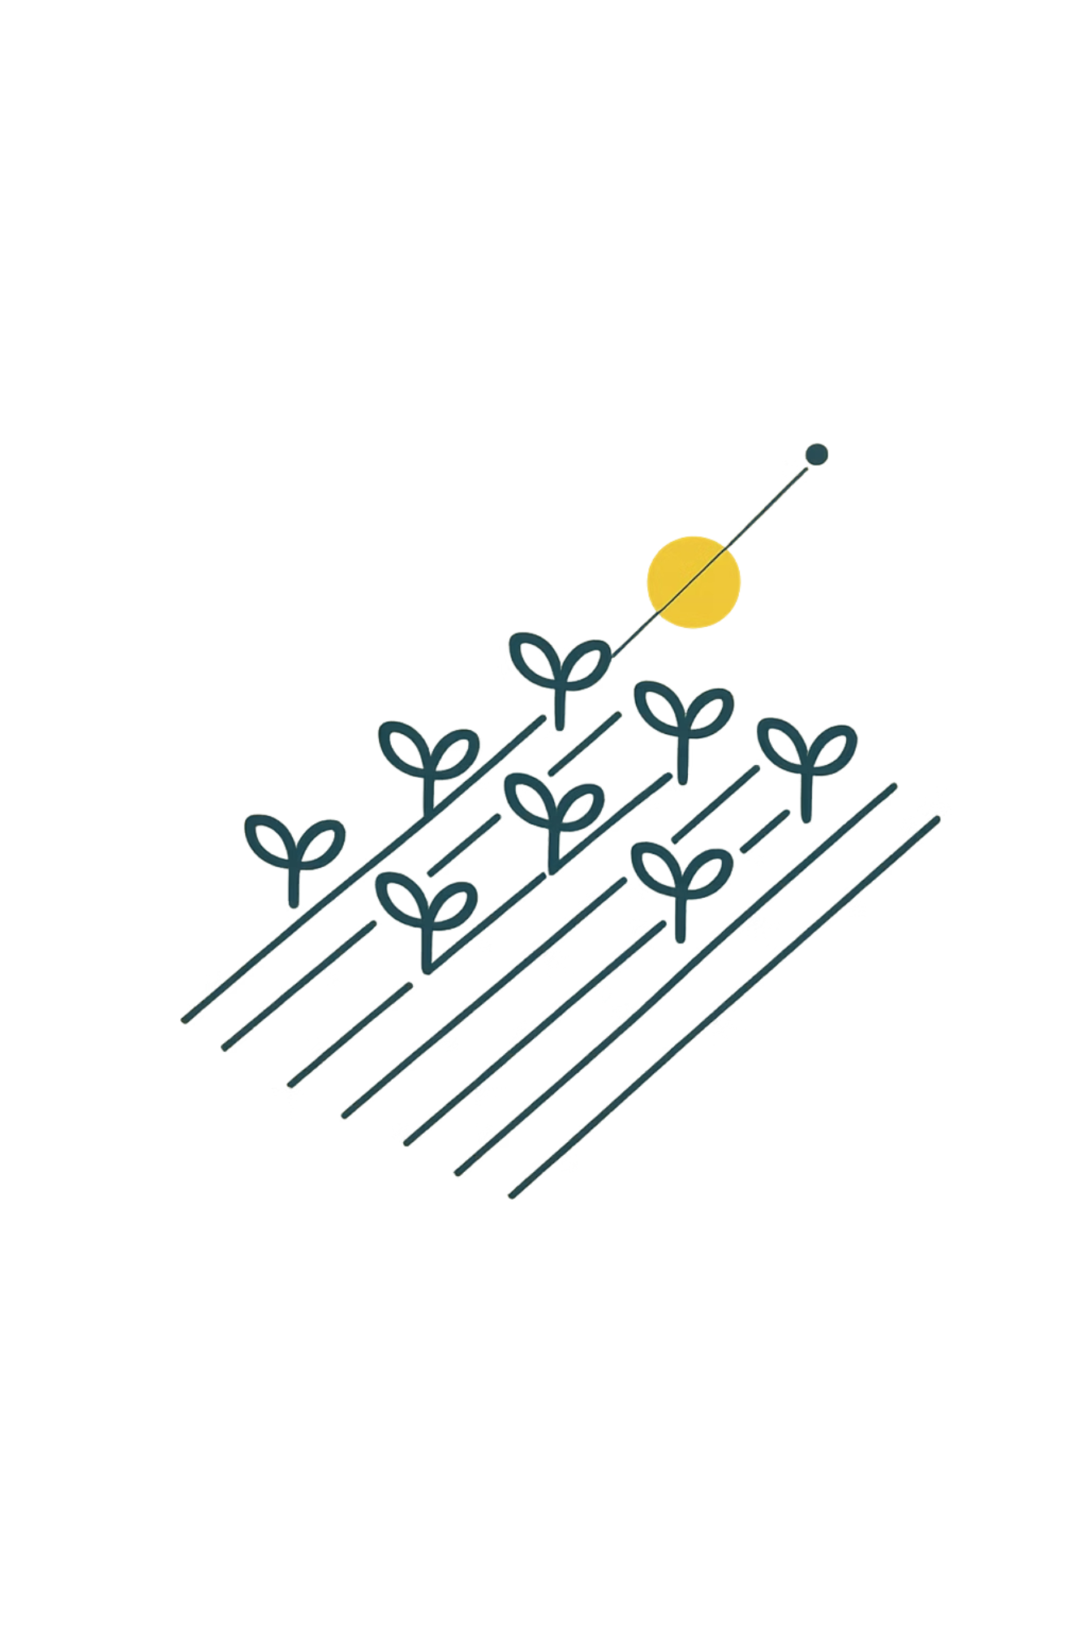
Capítulo 6: Del Laboratorio al Campo
Aplicaciones Prácticas
Uso de fitorreguladores en agricultura
01
02
Auxinas
Giberelinas
Enraizamiento de esquejes
Tamaño de frutos
03
Mejora de Rendimientos
Maduración de frutos

Slide 8
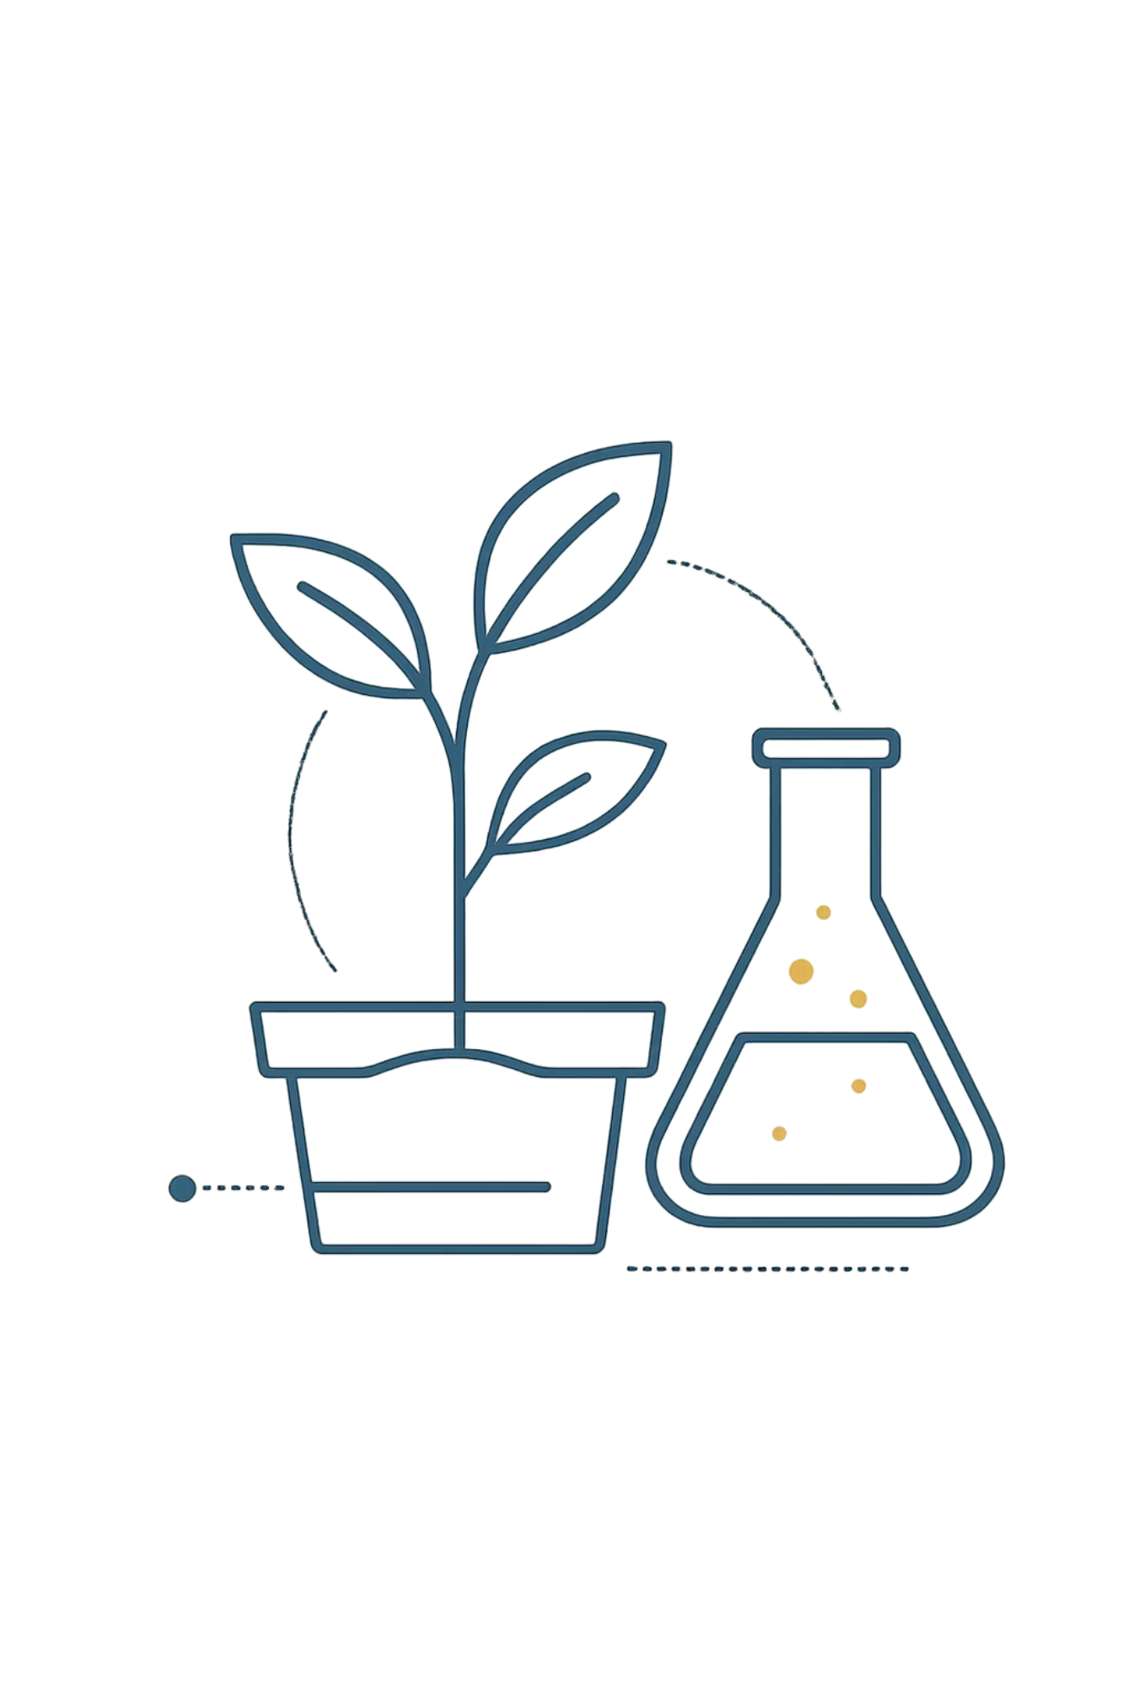
El Futuro del Crecimiento Vegetal
Investigación y Sostenibilidad
Nuevas Vías
Biotecnología
Descubrimiento de señalización y regulación
Cultivos más resistentes y eficientes
Seguridad Alimentaria
Sostenibilidad para el futuro

